Slide 1

深度学习 入坑指北
East196
https://github.com/east196

Slide 2
目录
深度学习简介
从神经网络到深度学习
CNN
RNN
前沿技术
Tips

Slide 3
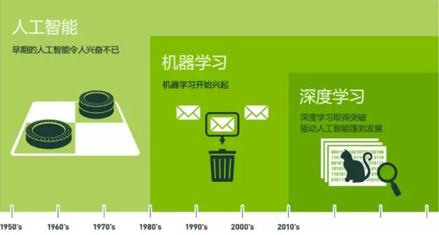
深度学习简介
深度学习是什么？
AI大爆发的导火索
机器学习的最前沿分支
深度学习 = 深度神经网络

Slide 4
深度学习简介
机器学习怎么学？
监督学习 手把手教学
无监督学习 丢你本书看，然而并不想理你
强化学习 丢你本书看，请你做题，板子伺候

Slide 5
深度学习的强项
监督学习
分类
回归

Slide 6
分类，就是选择。
上哪个大学
找谁做女友
做什么工作
玩什么游戏
全是分类

Slide 7
应用
图片识别，行为识别，自动驾驶
聊天机器人，机器翻译
生成文本，图片，语音，视频
AlphaGo，自动打星际2

Slide 8
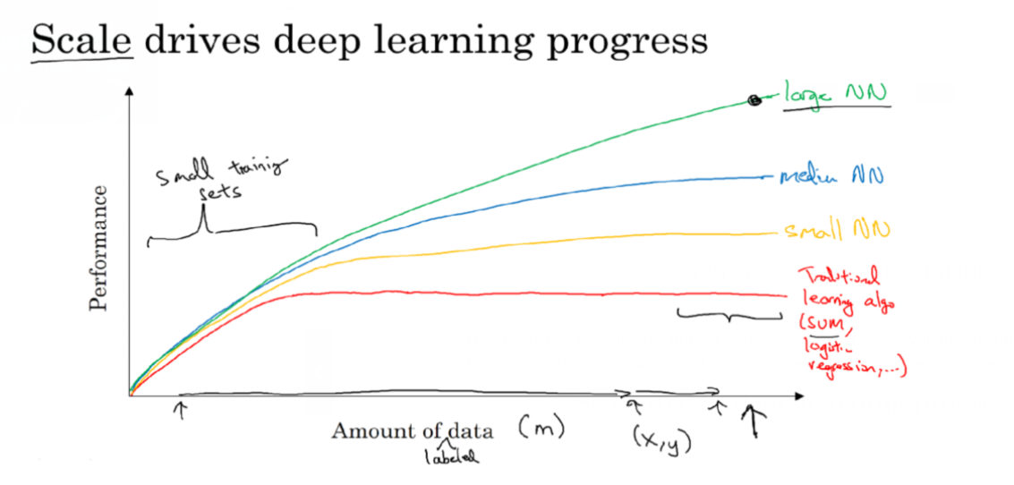
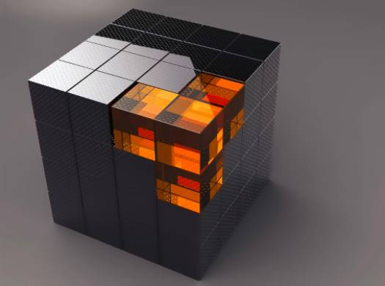
为什么用深度学习？
简单粗暴效果好！
简单粗暴
Input 扔进 NN 出Output

Slide 9
为什么深度学习这么强？
高性能
GPU，TPU，NPU
大数据
互联网，物联网产生海量数据
强算法
先驱们的不断开拓优化
CNN，RNN，GAN，DQN，CapsuleNet

Slide 10
Neural Network打油诗 - East196
机器性能大提升， 海量数据在产生。 群策群力来优化， 神经网络强大深。

Slide 11
看起来公式好难懂~~
只需要理解三个概念
高数 导数 函数变化的趋势
线代 矩阵乘法 维度的对应
概率 事件发生的几率 可能性

Slide 12
从神经网络到深度学习
从 y=wx+b 谈起
最简单的函数
y=f(x)
线性关系
y=wx+b

Slide 13
给两组数据：
x y
10 2
3 4
构成方程：
\begin{cases} 2 = 10w+ b \\ 4 = 3w+b \end{cases}{
2=10w+b
4=3w+b
​
怎么解？：）

Slide 15
RNN R

Slide 16
